Slide 1

Внеклассное мероприятие для учащихся 5-6 классов
Математическая карусель

Slide 2
I раунд
Разрезания
5
10
20
40
Считай-ка
5
10
15
40
Угадай-ка
10
II раунд

Slide 3
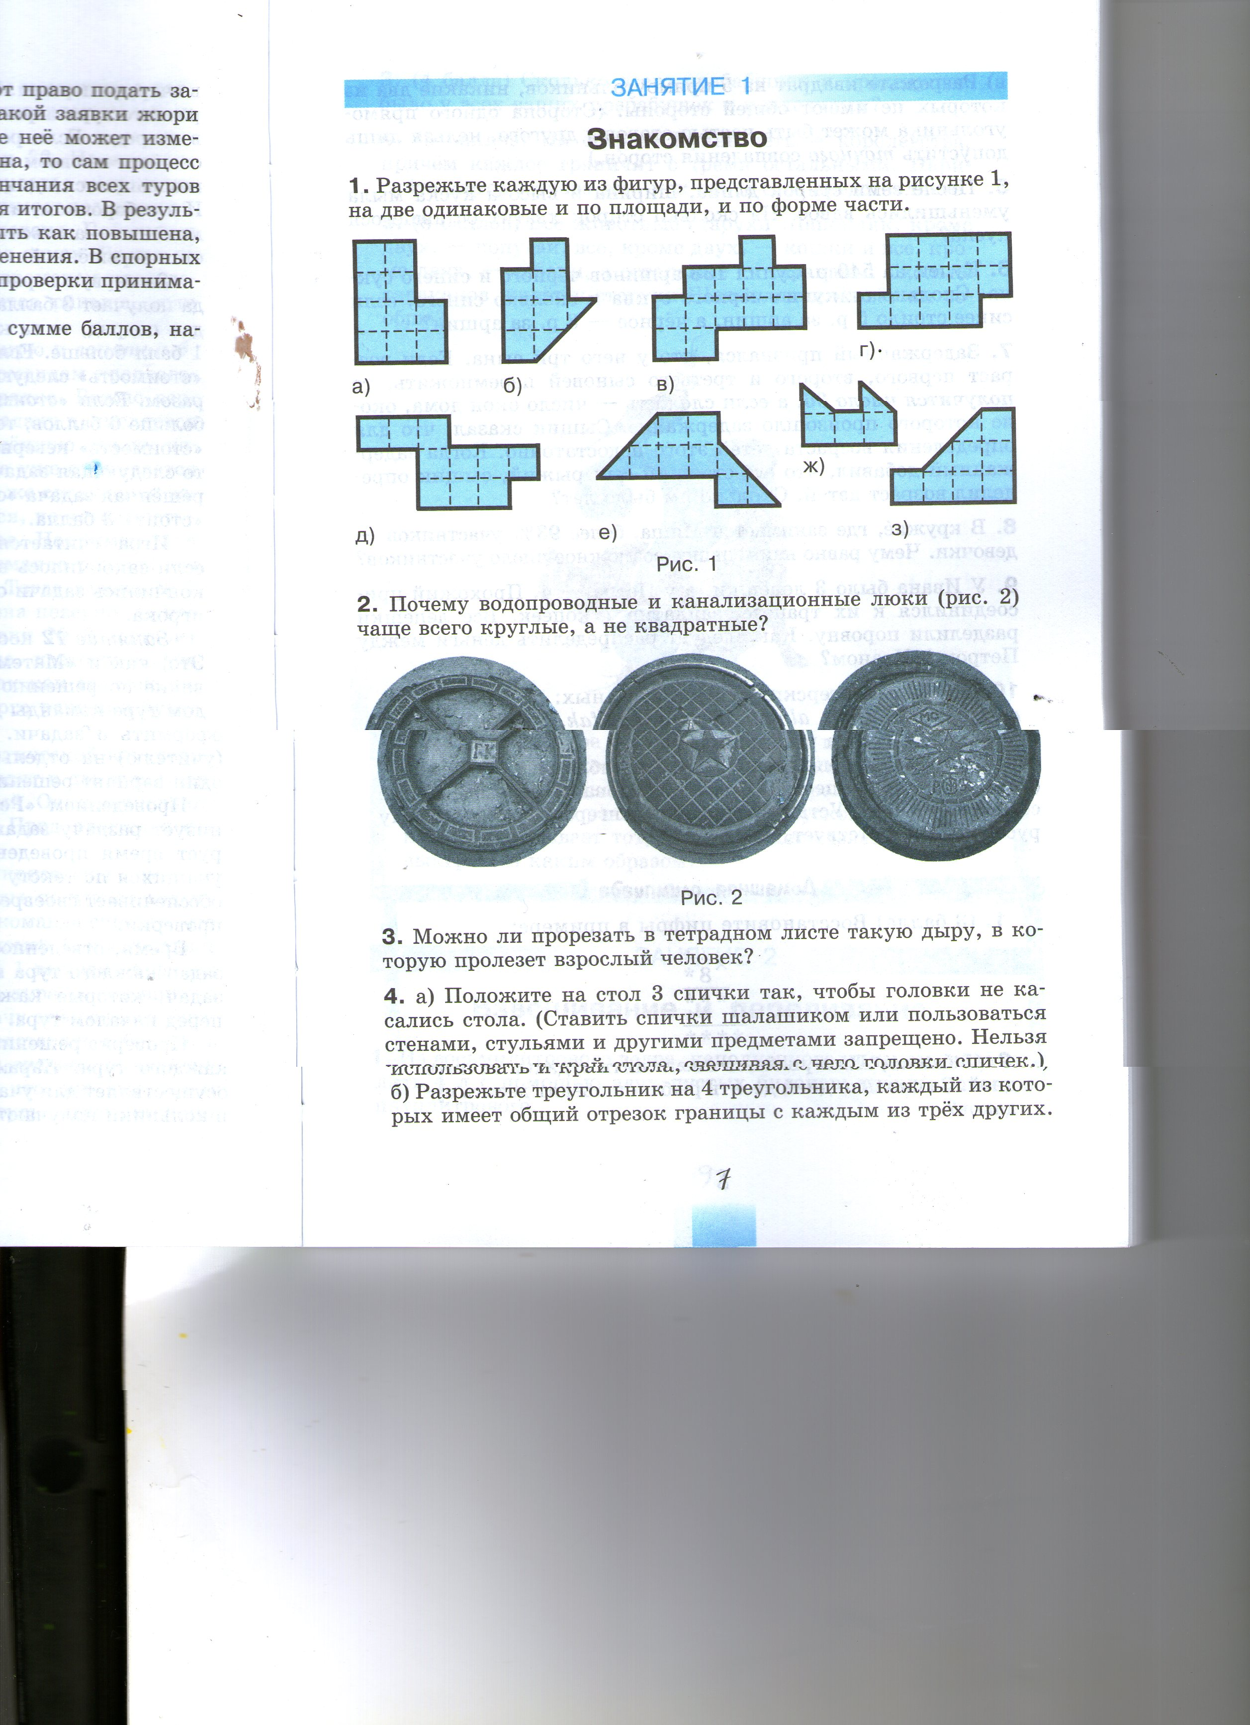
Разрезания
5
Разрежьте фигуру на две одинаковые и по площади, и по форме части
Ответ

Slide 4
Разрезания
10
Разрежьте фигуру на две одинаковые и по площади, и по форме части
Ответ

Slide 5
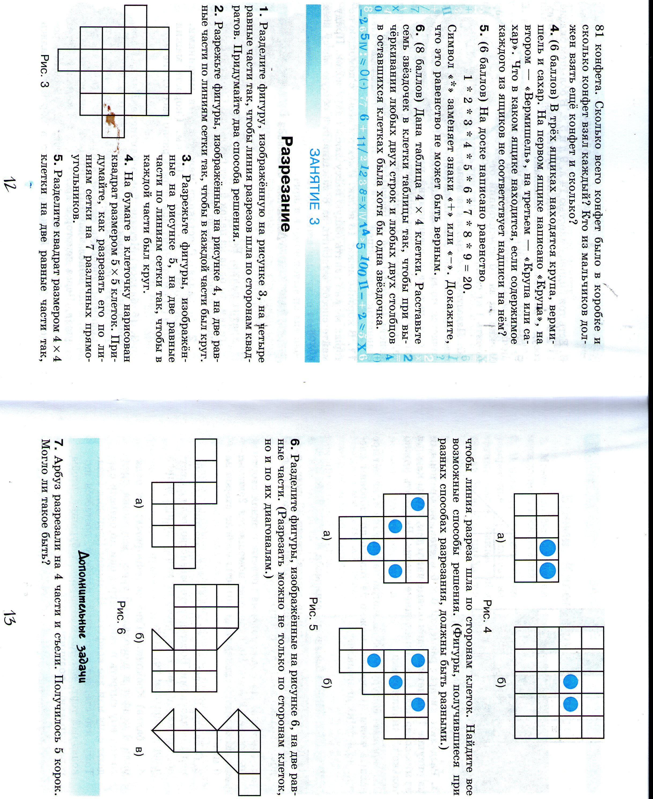
Разрезания
20
Разрежьте фигуру на две равные части по линиям сетки так, чтобы в каждой части был круг
Ответ

Slide 6
Разрезания
40
Разделите фигуру на две равные части. (Разрезать можно не только по сторонам клеток, но и по их диагоналям)
Ответ

Slide 7
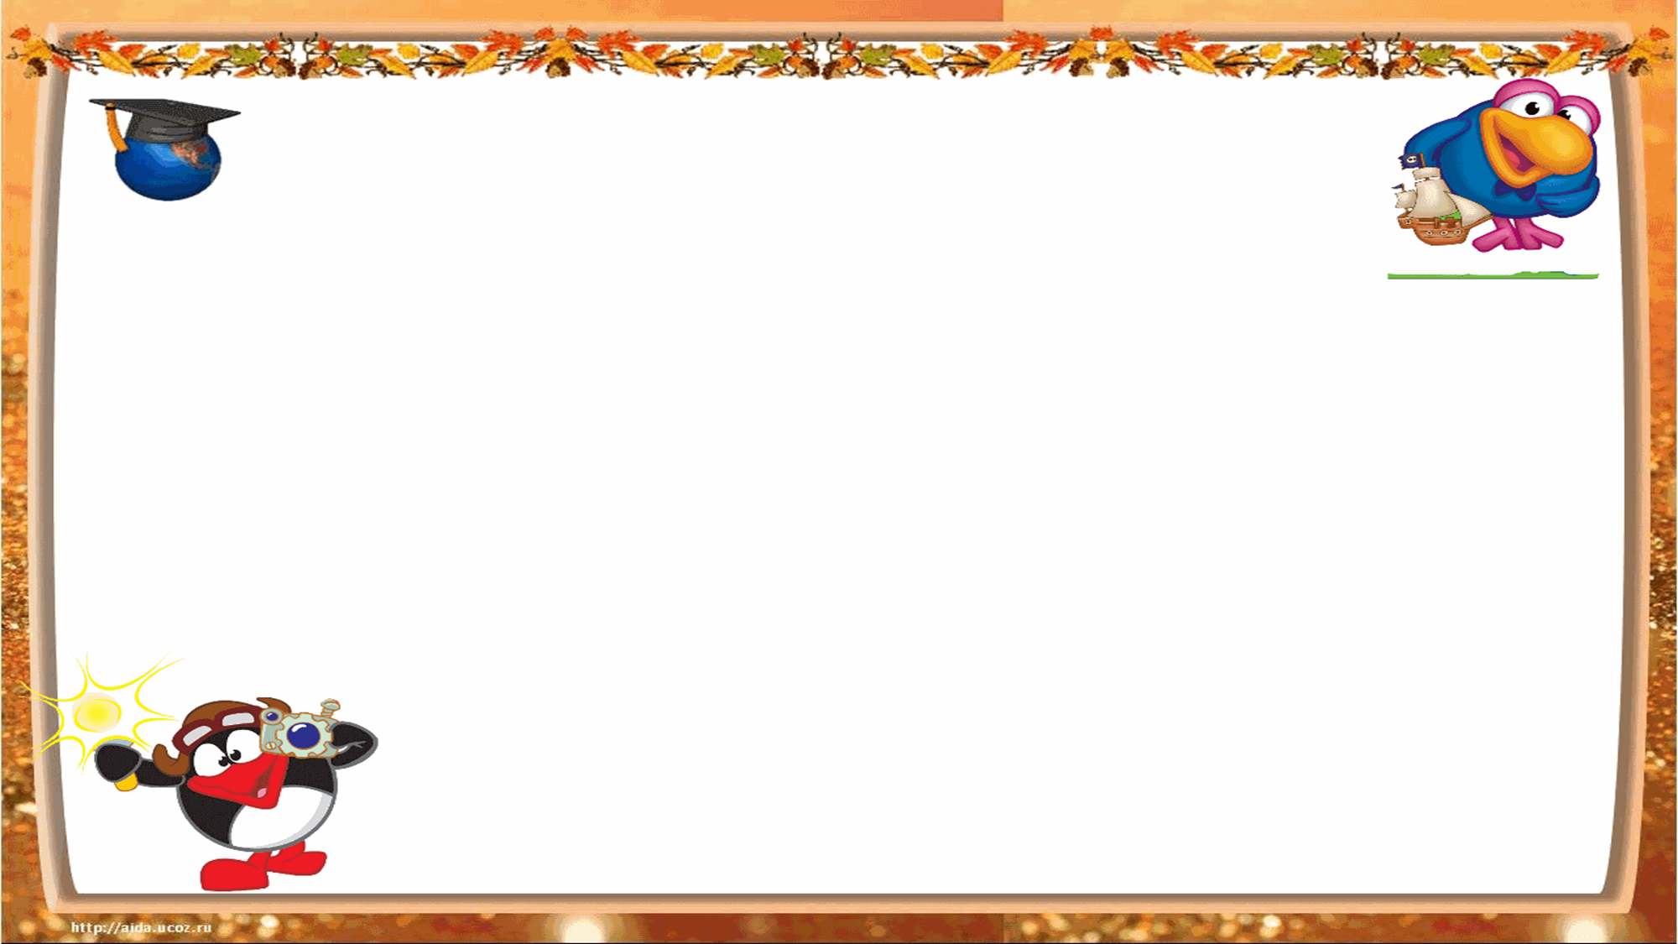
Считай-ка
Поставь между четверками знаки сложения так, чтобы получилось верное равенство:
4 4 4 4 4 4 4 4 = 500
Ответ
444 + 44 + 4 + 4 + 4 = 500.

Slide 8
Считай-ка
Расставьте скобки в записи 7*9+12:3-2 так, чтобы значение полученного выражения было равно 75
Ответ
(7*9+12):(3-2)

Slide 9
Считай-ка
Найдите в словах числительное (число), данного текста. За каждое найденное числительное – 1 балл.
Напишите скольких числительных нашли.
Опять Родина встречает зиму. Припять покрылась льдом. Много снегу подвалило. Стрижа едва ли увидишь. Сорока собирает отбросы. Припасы на зиму люди хранят в подвалах. Патрикеевна мышкует. В парке одинаково подстриженные деревья припорошены снежком. Лыжники в трикотажных костюмах не бояться морозов. Мил ли он нам, этот мороз? Да, по-настоящему мил и дорог!

Slide 10
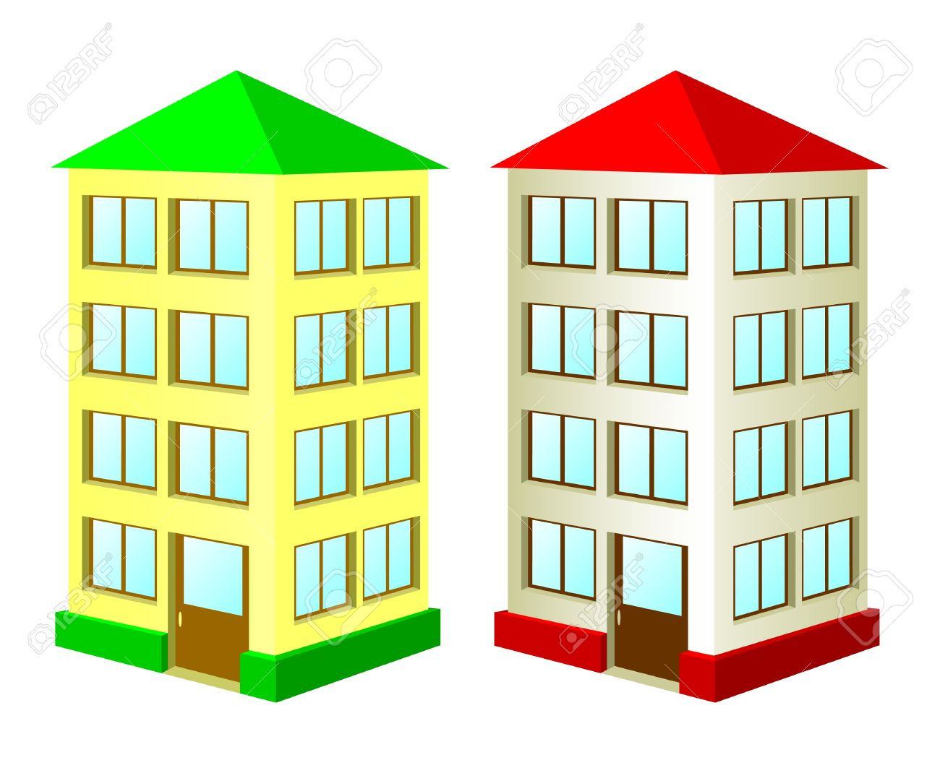
25
Считай-ка
В подъезде на первом этаже две квартиры, а на всех остальных этажах по 4 квартиры. На каком этаже находится квартира с номером 45?
Ответ
на 12

Slide 11
Угадай-ка
1.Сколько весит ученическая тетрадь в 12 листов?
2.Сколько весит сердце взрослого человека?
3.Сколько весит воробей?
4.Сколько весит слон?
5.Сколько весит крупная свинья?
6.Сколько груза может увезти лошадь?
7.Сколько литров молока можно надоить от одной коровы?
8. Сколько ударов в минуту делает сердце взрослого человека?
9.Сколько мест в одном плацкартном ж/д вагоне?
10. Сколько мест в одном купейном ж/д вагоне?
11 | Сколько весит ученическая тетрадь в 12 листов? | 35г | 20 – 50г
12 | Сколько весит сердце взрослого человека? | 500г | 400 – 800г
13 | Сколько весит воробей? | 60г | 30 – 100г
14 | Сколько весит слон? | 5т | 2 – 7т
15 | Сколько весит крупная свинья? | 200кг | 100-300кг
16 | Сколько груза может увезти лошадь? | 500кг | 300-800кг
17 | Сколько литров молока можно надоить от одной коровы? | 10 – 15л | 8 – 20л
18 | Сколько ударов в минуту делает сердце взрослого человека? | 70 – 80 | 50 – 100
19 | Сколько мест в одном плацкартном ж/д вагоне? | 56 | 50 – 80
20 | Сколько мест в одном купейном ж/д вагоне?

Slide 12
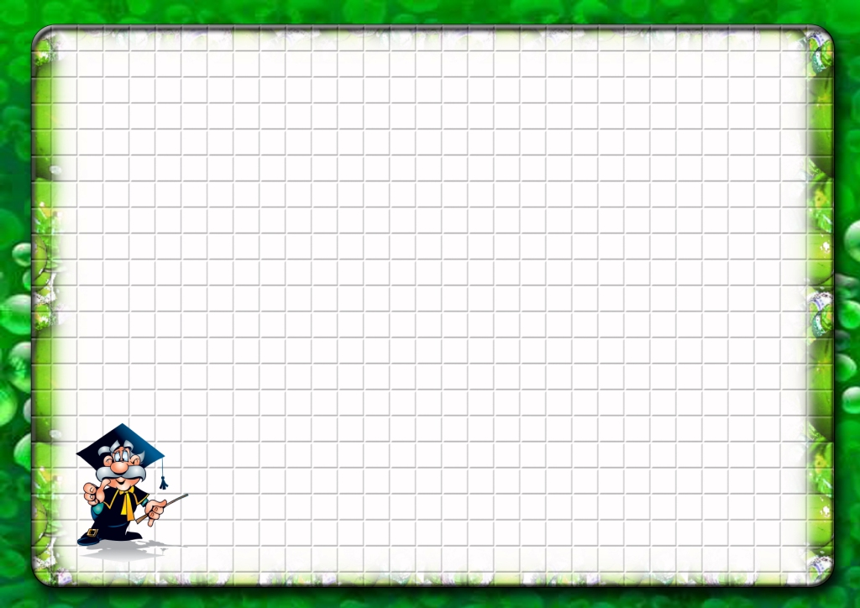
II раунд
Логическая
задача
20
25
30
35
Геометрическая задача
20
25
30
35
Финал

Slide 13
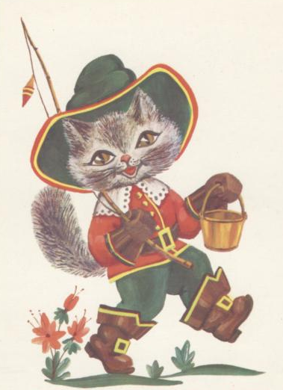
Логические задачи
20
Кот в сапогах поймал четырёх щук и ещё половину улова. Сколько щук поймал кот в сапогах?
Ответ
8

Slide 14
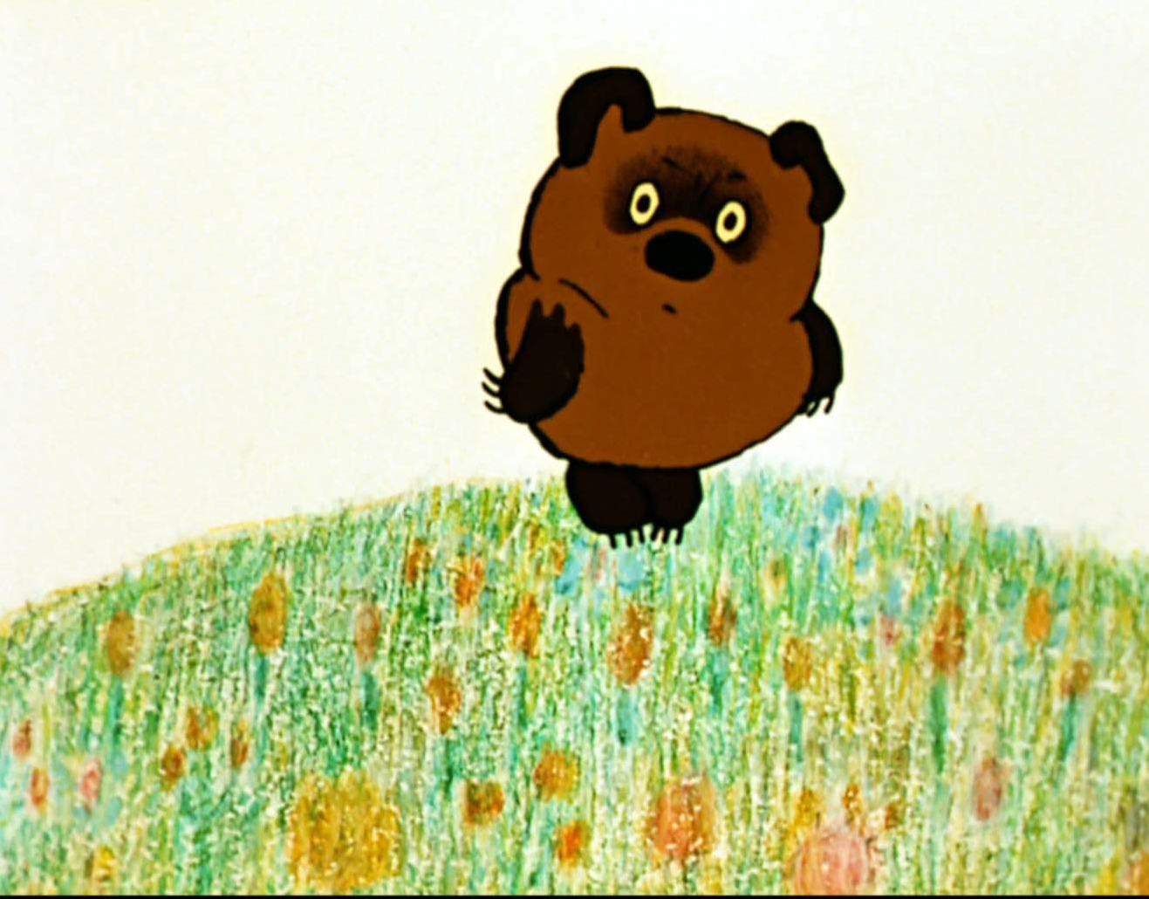
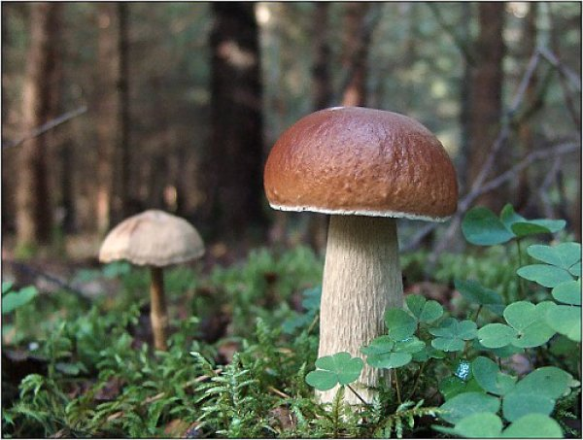
Логические задачи
25
Во время прогулки по лесу Винни Пух каждые 40 м находил гриб. Какой путь он прошёл от первого гриба до последнего, если всего он нашёл 15 грибов?
Ответ
560

Slide 15
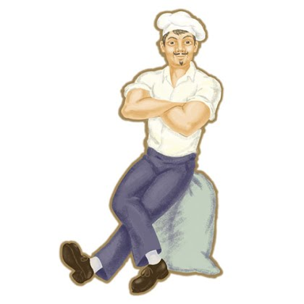
Логические задачи
30
Мельник пришел на мельницу. В каждом из четырех углов он увидел по 3 мешка, на каждом мешке сидело по 3 кошки, а каждая кошка имела при себе троих котят. Спрашивается, много ли ног было на мельнице?
Ответ
Две ноги мельника, ибо у кошек и котят не ноги, а лапы.

Slide 16
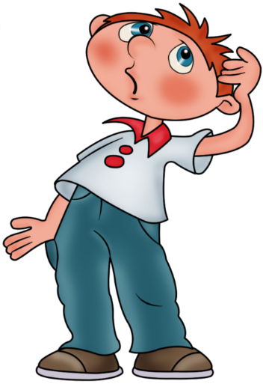
Логические задачи
35
Когда послезавтра станет вчера, то сегодня будет так же далеко от воскресенья, как тот день, который был сегодня, когда вчера было завтра. Как вы думаете, какой сегодня день недели?
Ответ
среда

Slide 17
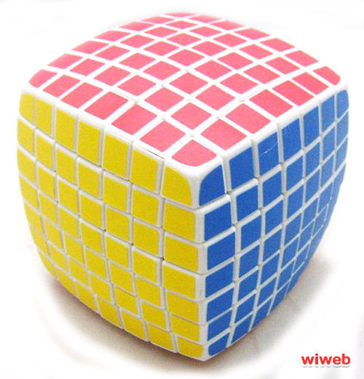
20
Геометрическая задача
Куб со стороной 1 м распилили на кубики со стороной 1 см и положили их в ряд(по прямой). Какой длины оказался ряд?
Ответ
1000000 см

Slide 18
25
Геометрическая задача
Сколько треугольников вы можете найти на рисунке?
Ответ
8

Slide 19
30
Геометрическая задача
На какое наибольшее число частей можно разделить кольцо двумя прямыми? Нарисуйте , покажите на картинке и запишите , полученное число.
Ответ
5

Slide 20
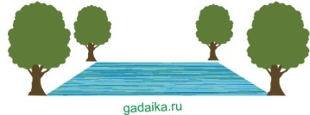
35
Геометрическая задача
Имеется квадратный пруд, по углам которого растут четыре дуба. Пруд потребовалось увеличить, сохранив квадратную форму, причем так, чтобы дубы оставались на прежнем месте, но не были бы затоплены водой, и стояли бы у берегов пруда. Как это сделать?
Ответ
Сделать вершины исходного квадрата серединами сторон нового.

Slide 21
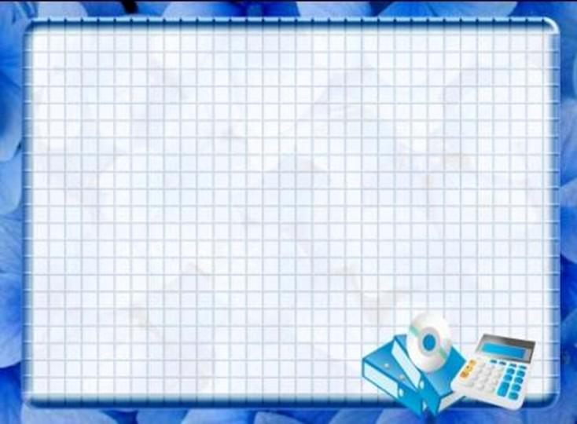
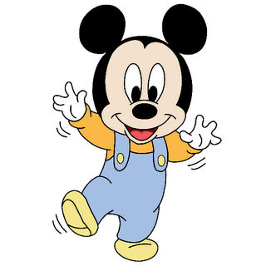
Финал
2
1
4
3
Итоги

Slide 22
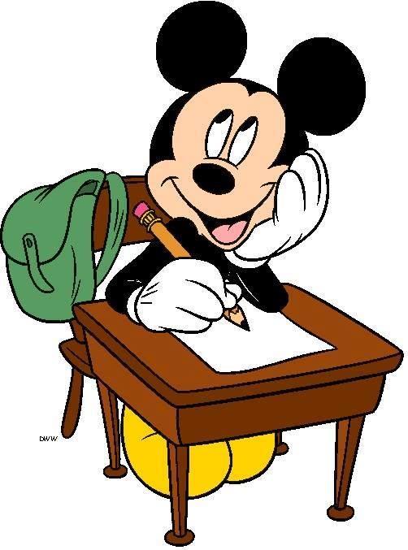
1
В «Своей игре» приняли участие 24 команды. Первую задачу правильно решили 20 команд, вторую – 14 команд, а третью – 18 команд. Каким может быть минимальное количество команд, правильно решивших все три задачи?
Ответ
4

Slide 23
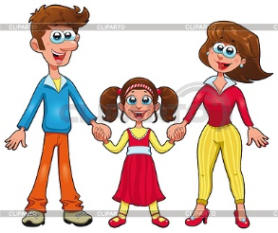
2
В классе 28 человек. На собрании присутствовали родители всех учащихся, причём было 24 мамы и 18 пап. У скольких учеников на собрание пришли одновременно и папа, и мама?
Ответ
14

Slide 24
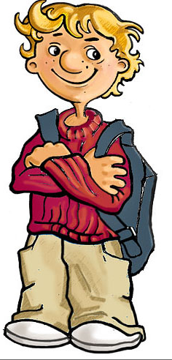
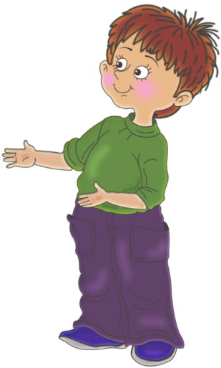

3
У Андрея и Бори вместе 11 орехов, у Андрея и Вовы – 12 орехов, у Бори и Вовы – 13 орехов. Сколько всего орехов у Андрея, Бори и Вовы вместе?
Ответ
18

Slide 25
4
В каком из чисел
192, 741, 389, 138, 231
цифра десятков умноженная на себя, равна сумме цифр сотен и единиц?
Ответ
138

Slide 26


Время подведения итогов
Молодцы!!!
В нашей игре победила команда….

